Slide 1


 | Hemma | Borta |  | Lagvärd | Dommarvärd | Boendekontakt
Fredag |  | Middag: 16-18 |  |  | Martin
14.00 | Filipstad IF | BIK Karlskoga |  | Tommy/Stefan | Martin | Tommy
15.05 | Holmen Hockey Röd | AIK |  | Tommy/Stefan | Martin | Tommy
16.10 | Stjernen Hockey | Värnamo Hockey |  | Tommy/Stefan | Pontus | Tommy
17.50 | BIK Karlskoga | AIK |  | Tommy/Stefan | Pontus | Tommy
18.55 | Värnamo Hockey | Filipstad IF |  | Tommy/Stefan | Martin | Tommy
20.00 | Stjernen Hockey | Holmen Hockey Röd |  | Tommy/Stefan | Martin | Tommy
20.45 | Städning
Lördag | Lunch: 11-13 | Middag: 16-18
09.00 | Värnamo Hockey | BIK Karlskoga |  | Tommy | Martin | Stefan
10.05 | AIK | Stjernen Hockey |  | Tommy | Martin | Stefan
11.10 | Filipstad IF | Holmen Hockey Röd |  | Tommy | Martin | Stefan
13.00 | BIK Karlskoga | Stjernen Hockey |  | Stefan | Gustav | Stefan
14.05 | Holmen Hockey Röd | Värnamo Hockey |  | Stefan | Gustav | Stefan
15.10 | Filipstad IF | AIK |  | Stefan | Pontus | Stefan
16.15 | Holmen Hockey Röd | BIK Karlskoga |  | Tommy | Rebecka | Stefan
18.05 | AIK | Värnamo Hockey |  | Tommy | Rebecka | Stefan
19.10 | Stjernen Hockey | Filipstad IF |  | Tommy | Martin | Stefan
19.45 | Städning
Söndag | Lunch: 12-14 | Middag: 16-18
10.00 | Kvart 1 |  |  | Tommy/Stefan
11.05 | Kvart 2 |  |  | Tommy/Stefan
12.30 | Match om 5:e plats |  |  | Tommy/Stefan
13.40 | Semi 1 |  |  | Tommy/Stefan
14.45 | Semi 2 |  |  | Tommy/Stefan
16.15 | Match om 3:e plats |  |  | Tommy/Stefan
17.20 | Final |  |  | Tommy/Stefan

Slide 2
 | Hemma | Borta |  | Kiosk/försäljning |  |  |  |  |  | Övrigt
Fredag |  | Middag: 16-18 | Tider: | Kiosk 1 | Kiosk 2 | Tider: | Måltider 1 | Måltider 2 | Ledarrum | Reserv 1 | Reserv 2
14.00 | Filipstad IF | BIK Karlskoga | 13:30 – 17:30 | Therese | Helena | Middag | Alexandra | Maria
15.05 | Holmen Hockey Röd | AIK |  |  |  | 15:30 – 18:30
16.10 | Stjernen Hockey | Värnamo Hockey
17.50 | BIK Karlskoga | AIK | 13:30 – 21:00 | Susanna | Linda
18.55 | Värnamo Hockey | Filipstad IF
20.00 | Stjernen Hockey | Holmen Hockey Röd
21.00 | Städning | Samtliga
Lördag | Lunch: 11-13 | Middag: 16-18 |  |  |  | Lunch
09.00 | Värnamo Hockey | BIK Karlskoga | 08:30 – 12:30 | Therese | Helena | 10:30 – 13:30 | Maria | Jenny
10.05 | AIK | Stjernen Hockey
11.10 | Filipstad IF | Holmen Hockey Röd
13.00 | BIK Karlskoga | Stjernen Hockey | 12:30 – 16:00 | Susanna | Linda
14.05 | Holmen Hockey Röd | Värnamo Hockey
15.10 | Filipstad IF | AIK |  |  |  | Middag
16.15 | Holmen Hockey Röd | BIK Karlskoga | 16:00 – 20:00 | Ulrika | Åsa | 15:30 – 18:30 | Alexandra | Jenny
18.05 | AIK | Värnamo Hockey |  |  |  |  | Maria
19.10 | Stjernen Hockey | Filipstad IF
20.00 | Städning | Samtliga
Söndag | Lunch: 12-14 | Middag: 16-18
10.00 | Kvart 1 |  | 09:30 – 12:30 | Therese | Helena | Lunch:
11.05 | Kvart 2 |  |  |  |  | 11:30 – 14:30 | Madelene | Carola
12.30 | Match om 5:e plats |  | 12:30 – 15:30 | Ulrika | Åsa
13.40 | Semi 1
14.45 | Semi 2 |  |  |  |  | Middag:
16.15 | Match om 3:e plats |  | 15:30 – 18:30 | Kenneth | Ingbritt - Lotta | 15:30 – 17:30 | Madelene | Carola
17.20 | Final |  |  |  |  |  |  | Alexandra

Slide 3
 | Hemma | Borta |  | Egen försäljning
Fredag |  | Middag: 16-18 | Tider: | Entrén 1 | Entrén 2 | Entrén 3 |  | Reserv 1 | Reserv 2 | Reserv 3
14.00 | Filipstad IF | BIK Karlskoga | 13:00 - 16:30 | Anna Lindgren | Anna Karlsson | Camilla Kärnqvist
15.05 | Holmen Hockey Röd | AIK
16.10 | Stjernen Hockey | Värnamo Hockey | 16:30 - 20:00 | Jennie Ragnarsson | Petter Hane | Anders Andersson
17.50 | BIK Karlskoga | AIK
18.55 | Värnamo Hockey | Filipstad IF
20.00 | Stjernen Hockey | Holmen Hockey Röd
21.00 | Städning | Samtliga
Lördag | Lunch: 11-13 | Middag: 16-18
09.00 | Värnamo Hockey | BIK Karlskoga | 10:00 - 13:30 | Anna Lindgren | Anna Karlsson | Anna Holm
10.05 | AIK | Stjernen Hockey
11.10 | Filipstad IF | Holmen Hockey Röd
13.00 | BIK Karlskoga | Stjernen Hockey | 13:30 - 17:00 | Petter Hane | Tony Tingström | Carina Johansson
14.05 | Holmen Hockey Röd | Värnamo Hockey
15.10 | Filipstad IF | AIK
16.15 | Holmen Hockey Röd | BIK Karlskoga | 17:00 - 20:00 | Jennie Ragnarsson | Anders Andersson | Jorun Belsvik
18.05 | AIK | Värnamo Hockey
19.10 | Stjernen Hockey | Filipstad IF
20.00 | Städning | Samtliga
Söndag | Lunch: 12-14 | Middag: 16-18
10.00 | Kvart 1 |  | 10:00 - 13:30 | Anna Lindgren | Anna Karlsson | Jorun Belsvik
11.05 | Kvart 2
12.30 | Match om 5:e plats
13.40 | Semi 1 |  | 13:30 - 17:00 | Petter Hane | Tony Tingström | Carina Johansson
14.45 | Semi 2
16.15 | Match om 3:e plats
17.20 | Final

Slide 4
 | Hemma | Borta | Sekreatariat |  |  |  | "Holken"
Fredag |  | Middag: 16-18 | Klocka | Speaker | Utvisning 1 | Utvisning 2 | Musik | Cup online | Reserv 1 | Reserv 2
14.00 | Filipstad IF | BIK Karlskoga | Daniel | Jerry | Mikael | Erik | Johan J | Johan E | Martin | Fredrik
15.05 | Holmen Hockey Röd | AIK | Daniel | Jerry | Mikael | Erik | Johan j | Johan E | Martin | Fredrik
16.10 | Stjernen Hockey | Värnamo Hockey | Daniel | Jerry | Mikael | Erik | Johan J | Johan E | Martin | Fredrik
17.50 | BIK Karlskoga | AIK | Alexander | Magnus | Kristoffer | Per | Amelia | Fredrik | Erik | Mikael
18.55 | Värnamo Hockey | Filipstad IF | Alexander | Magnus | Kristoffer | Per | Amelia | Fredrik | Erik | Mikael
20.00 | Stjernen Hockey | Holmen Hockey Röd | Alexander | Magnus | Krisoffer | Per | Amelia | Fredrik | Erik | Mikael
21.00 | Städning | Samtliga
Lördag | Lunch: 11-13 | Middag: 16-18
09.00 | Värnamo Hockey | BIK Karlskoga | Daniel | Jerry | Mikael | Martin | Johan J | Johan E | Per
10.05 | AIK | Stjernen Hockey | Daniel | Jerry | Mikael | Martin | Johan J | Johan E | Per
11.10 | Filipstad IF | Holmen Hockey Röd | Daniel | Jerry | Mikael | Martin | Johan J | Johan E | Per
13.00 | BIK Karlskoga | Stjernen Hockey | Alexander | Magnus | Kristoffer | Per | Amelia | Fredrik | Johan E
14.05 | Holmen Hockey Röd | Värnamo Hockey | Alexander | Magnus | Kristoffer | Per | Amelia | Fredrik | Johan E
15.10 | Filipstad IF | AIK | Alexander | Magnus | Kristoffer | Per | Amelia | Fredrik | Johan E
16.15 | Holmen Hockey Röd | BIK Karlskoga | Daniel | Jerry | Mikael | Martin | Johan J | Johan E | Kristoffer
18.05 | AIK | Värnamo Hockey | Daniel | Jerry | Mikael | Martin | Johan J | Johan E | Kristoffer
19.10 | Stjernen Hockey | Filipstad IF | Daniel | Jerry | Mikael | Martin | Johan J | Johan E | Kristoffer
20.00 | Städning | Samtliga
Söndag | Lunch: 12-14 | Middag: 16-18
10.00 | Kvart 1 |  | Alexander | Magnus | Kristoffer | Martin | Amelia | Fredrik | Johan J
11.05 | Kvart 2 |  | Alexander | Magnus | Kristoffer | Martin | Amelia | Fredrik | Johan J
12.30 | Match om 5:e plats |  | Alexander | Magnus | Kristoffer | Martin | Amelia | Fredrik | Johan J
13.40 | Semi 1 |  | Daniel | Jerry | Mikael | Per | Johan J | Johan E | Alexander
14.45 | Semi 2 |  | Daniel | Jerry | Mikael | Per | Johan J | Johan E | Alexander
16.15 | Match om 3:e plats |  | Alexander | Magnus | Martin | Per | Amelia | Fredrik | Daniel
17.20 | Final |  | Alexander | Magnus | Martin | Per | Amelia | Fredrik | Daniel

Slide 5
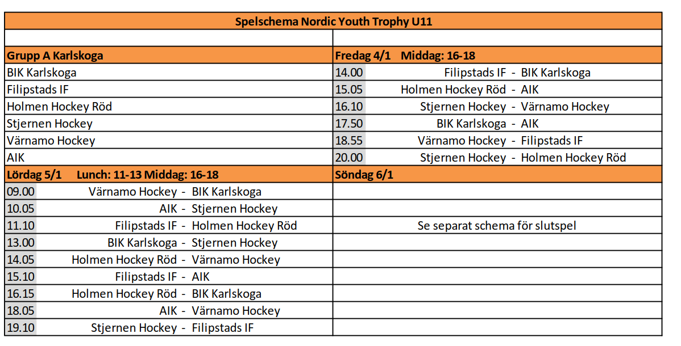

Slide 6
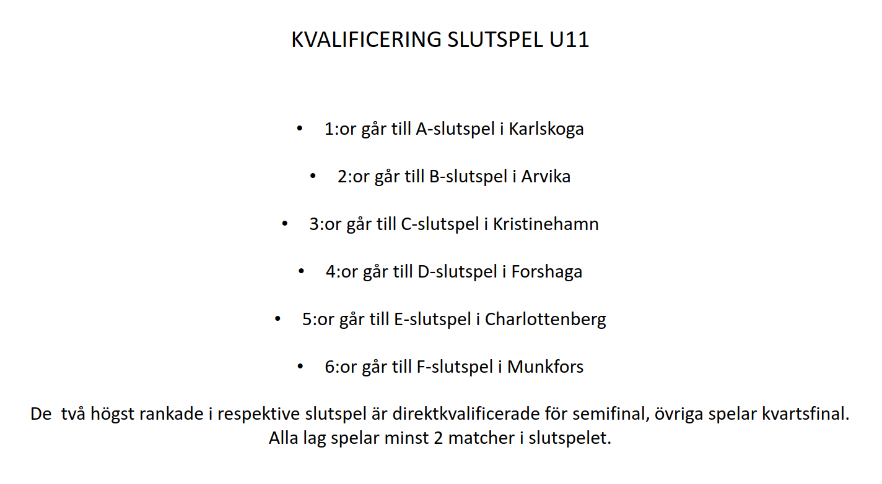

Slide 7
Domarlista
Matchdag | Tid | Lag | Hd | Lm | Lm
Fredag 4 jan | 14.00 | Filipstad-BIK | Ludvig Avander | Benjamin Bergman | Casper Frentz
Fredag 4 jan | 15.05 | Holmen Röd-AIK | Ludvig Avander | Benjamin Bergman | Casper Frentz
Fredag 4 jan | 16.10 | Stjernen-Värnamo | Viktor Vickman | Love Granquist | Lukas Hjelm
Fredag 4 jan | 17.50 | BIK-AIK | Viktor Vickman | Love Granquist | Lukas Hjelm
Fredag 4 jan | 18.55 | Värnamo-Filipstad | Anton Eklund | Elin Lundström | Isak Lövstrand
Fredag 4 jan | 20.00 | Stjernen-Holmen Röd | Anton Eklund | Elin Lundström | Isak Lövstrand
Lördag 5 jan | 09.00 | Värnamo-BIK | Adam Granquist | Alessio Ring | Rasmus Skoglund
Lördag 5 jan | 10.05 | AIK-Stjernen | Adam Granquist | Alessio Ring | Rasmus Skoglund
Lördag 5 jan | 11.10 | Filipstad-Holmen Röd | Albin Gunnarsson | Melker Ström | Benjamin Bergman
Lördag 5 jan | 13.00 | BIK-Stjernen | Albin Gunnarsson | Melker Ström | Benjamin Bergman
Lördag 5 jan | 14.05 | Holmen Röd-Värnamo | Ludvig Avander | Casper Frentz | Love Granquist
Lördag 5 jan | 15.10 | Filipstad-AIK | Ludvig Avander | Casper Frentz | Love Granquist
Lördag 5 jan | 16.15 | Holmen Röd-BIK | Viktor Vickman | Lukas Hjelm | Elin Lundström
Lördag 5 jan | 18.05 | AIK-Värnamo | Viktor Vickman | Lukas Hjelm | Elin Lundström
Lördag 5 jan | 19.10 | Stjernen-Filipstad | Viktor Vickman | Lukas Hjelm | Elin Lundström
Söndag 6 jan | 10.00 | Kvart 1 | Anton Eklund | Isak Lövstrand | Alessio Ring
Söndag 6 jan | 11.05 | Kvart 2 | Anton Eklund | Isak Lövstrand | Alessio Ring
Söndag 6 jan | 12.30 | Match 5:e plats | Adam Granquist | Rasmus Skoglund | Melker Ström
Söndag 6 jan | 13.40 | Semi 1 | Adam Granquist | Rasmus Skoglund | Melker Ström
Söndag 6 jan | 14.45 | Semi 2 | Ludvig Avander | Benjamin Bergman | Casper Frentz
Söndag 6 jan | 16.15 | Bronsmatch | Anton Eklund | Love Granquist | Rasmus Skoglund
Söndag 6 jan | 17.20 | Final | Albin Gunnarsson | Alessio Ring | Isak Lövstrand

Slide 8
ENDAST FÖR
SPELARE
LEDARE
DOMARE
FUNKTIONÄRER

Slide 9
SWISH NUMMER
(För Norska gäster gäller kontanter
Swish fungerar inte)
123 083 5181

Slide 10
FÖR SLIPNING
KONTAKTA
Magnus Ragnarsson
070-517 6625
Kostnad:20kr

Slide 11
Försäljning
Hamburgare 35:-
Toast 20:-
Dricka/Vatten 15:-
Festis 10:-

Slide 12
Lagvärdar:
AIK, Stjernen Hockey, Holmen Hockey:
Tommy Gustavsson +46 70 4552880
Filipstad, Värnamo Hockey:
Stefan Gustavsson +46 73 6870073

Slide 13
Halva Potten
50/50 Lotteri
Pris: 20kr/lott

